Slide 1
Taller Avanzado sobre Obstáculos Técnicos al Comercio para Reguladores Mexicanos
Diferentes enfoques para la evaluación de la conformidad
Febrero 10, 2016

Slide 2
Diferentes enfoques para la evaluación de la conformidad
¿Cómo aseguramos que se escogen los mejores procedimientos de evaluación de la conformidad disponibles?
Ing. Abel HERNANDEZ PINEDA
DIRECTOR GENERAL DE ANCE, A.C.

Slide 3
ACUERDO SOBRE OBSTÁCULOS TÉCNICOS AL COMERCIO
DE LA ORGANIZACIÓN MUNDIAL DE COMERCIO
Artículo 2
Con el fin de armonizar sus reglamentos técnicos en el mayor grado posible, los Miembros participarán plenamente, dentro de los límites de sus recursos, en la elaboración, por las instituciones internacionales competentes con actividades de normalización, de normas internacionales referentes a los productos para los que hayan adoptado, o prevean adoptar, reglamentos técnico
Artículo 5
Con el fin de armonizar sus procedimientos de evaluación de la conformidad en el mayor grado posible, los Miembros participarán plenamente, dentro de los límites de sus recursos, en la elaboración por las instituciones internacionales competentes con actividades de normalización de orientaciones o recomendaciones referentes a los procedimientos de evaluación de la conformidad.

Slide 4
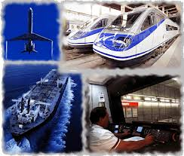
Normalización y Evaluación de la conformidad
Cadenas productivas
nacionales
Infraestructura Nacional de la Calidad
Sistema internacional
Cliente
Metrología
Calibración de equipos y materiales de referencia
Laboratorios de calibración
Pruebas, análisis e investigación
Laboratorios de prueba
Productos y procesos
Normalización
Dictamen
Verificación
Certificado
Certificación
Acreditación
Productos
y servicios
Sistema de Gobernanza Global

Slide 5
Normalización y Evaluación de la conformidad
Norma Internacional ISO/IEC 17007:2009
Evaluación de la conformidad - Orientación para la redacción de documentos normativos adecuados para la evaluación de la conformidad.

Slide 6
Normalización y Evaluación de la conformidad
ISO/IEC Guía 51:2014
Aspectos de seguridad- Orientación para su inclusión en las normas.

Slide 7
Normalización y Evaluación de la conformidad
Costo del riesgo
Guide ISO/IEC 51
Costos
Costo total
Seguridad
Pérdidas
Seguros
Riesgo
La seguridad se logra reduciendo el riesgo a un nivel tolerable.

Slide 8
Normalización y Evaluación de la conformidad
GUIDE ISO/IEC 67
Evaluación de la conformidad – Elementos fundamentales de la certificación de productos.

Slide 9
Sistemas de certificación básicos
Los sistemas de certificación definidos por ISO/IEC son:
- Pruebas de tipo;
- Pruebas de tipo seguidas de un control que consiste en pruebas de verificación de muestras tomadas en el comercio;
- Pruebas de tipo seguidas de un control que consiste en pruebas de verificación tomadas en fábrica;
- Pruebas de tipo seguidas de un control que consiste en pruebas de verificación de muestras tomadas en comercio y en la fábrica;
- Pruebas de tipo y evaluación del control de la calidad de la fábrica y su aceptación, seguidos de un control que tiene en cuenta la auditoría del sistema de gestión de la calidad de la fábrica y las pruebas de verificación de muestras tomadas en el comercio y en la fábrica;
- Pruebas por lotes;
- Prueba al cien por ciento.

Slide 10
Sistemas de certificación
 | Pruebas tipo
DESCRIPCIÓN | Una muestra es probada de acuerdo con método de prueba prescrito, con el fin de verificar la conformidad de un modelo a una especificación. Es la forma más simple y limitada de una certificación independiente.
VENTAJAS | Para cada modelo o tipo se requiere sólo una serie de pruebas. - El fabricante puede declarar que el producto se ha mostrado conforme a la especificación. Mínimos costos. Es preferible que la ausencia de prueba alguna.
DESVENTAJAS | - Sólo se prueba, para verificar su conformidad a la especificación, el prototipo o una muestra del modelo real. - En lo sucesivo el organismo de Certificación no interviene más, y no se puede saber si la producción subsecuente del mismo modelo es conforme. - El modelo probado podría haber sido producido especialmente, y no se puede afirmar que el fabricante posee las aptitudes requeridas para asegurar la conformidad de una forma permanente. - No se considera el control de calidad de la fábrica.

Slide 11
Sistemas de certificación
 | Pruebas de tipo y evaluación del control de la calidad
DESCRIPCIÓN | Basado en la prueba de tipo, con evaluación y aprobación de las medidas tomadas por el fabricante para el control de la calidad de su producción, seguido de una vigilancia regular con inspecciones del control de calidad de la fábrica y de prueba de verificación de muestras tomadas en el comercio y en la fábrica..
VENTAJAS | Es un sistema fiable y completo para verificar, de una forma permanente, que la producción es conforme. Es un sistema flexible y tiene una cierta influencia en la eficacia industrial.
DESVENTAJAS | Este sistema es el más complejo. Generalmente se emplea un organismo de inspección para la supervisión del control.

Slide 12
Niveles de evaluación
Organismo Función | Laboratorios | Unidad de verificación | Organismos de Certificación | Entidades de acreditación | Sistemas internacionales
Nivele 1: Determinación de las características | Calibraciones, materiales de referencia y Pruebas |  |  | Acreditación | Evaluación entre pares
Nivel 2: Evaluación de la conformidad en un momento dado |  | Verificación
Nivel 3: Gestión de la conformidad |  |  | Certificación

Slide 13
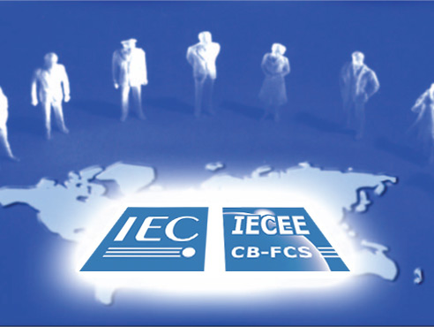
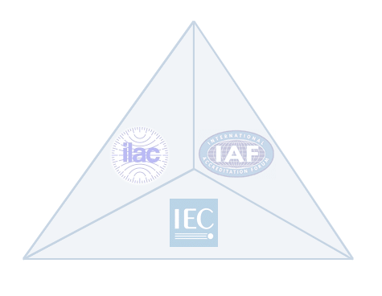
Sistemas de Certificación Internacionales
ACUERDO DE RECONOCIMIENTO MULTILATERALES
Procesos armonizados, robustos y de alta especialidad
Compatibles con los Principios del Acuerdo AOTC de la OMC

Slide 14
Regulación con enfoque basado en riesgos

Slide 15
Enfoque basado en riesgos
Opciones del regulador
Principio precautorio: plantear una regulación que sea plana y no oriente los recursos regulatorios dependiendo del nivel de riesgo
Enfoque basado en riesgos: discrimina y orienta los recursos regulatorios dependiendo del nivel de riesgo.
MIR

Slide 16
Valoración del riesgo
Riesgo: combinación de la probabilidad de ocurrencia de daño y la severidad de ese daño.
Guide ISO/IEC 51
Probabilidad de ocurrencia |  |  |  |  |  |  |  | Riesgo:
Muy alta | 5 | 10 | 15 | 20 | 25 |  | 15 - 25 | Crítico
Alta | 4 | 8 | 12 | 16 | 20 |  | 10 - 12 | Alto
Media | 3 | 6 | 9 | 12 | 15 |  | 5 - 9 | Moderado
Baja | 2 | 4 | 6 | 8 | 10 |  | 1 - 4 | Bajo
Muy baja | 1 | 2 | 3 | 4 | 5
 | Muy bajo | Bajo | Medio | Alto | Muy alto | Impacto
Tolerancia al riesgo

Slide 17
Teoría de la regulación inteligente
Delegación
(Agente – Regulador)
Algunos problemas típicos son:
Selección adversa
el agente de evaluación de la conformidad naturalmente posee información sobre sus atributos de la que carece el regulador, quien no puede saber si está seleccionando al idóneo para realizar las funciones que busca delegar.
Riesgo moral
las acciones del agente de evaluación de la conformidad no son directamente observables por el regulador y los costos de monitoreo pueden ser muy altos.
Choques externos
el resultado de las decisiones del agente puede verse afectado por choques externos no observables por parte del principal, por lo que el agente puede argumentar que la entrega de malos resultados no es su responsabilidad.

Slide 18
Conclusiones
El diseño de la regulación, debe tener presente la viabilidad para la evaluación de la conformidad, independientemente de quién la lleve a cabo (ISO/IEC 17007).
Los sistemas de evaluación de la conformidad disponibles son útiles, en la medida en que se seleccionen con enfoque basado en riesgo.
Existen sistemas de certificación internacionales útiles para la regulación local, con apego a los principios del AOTC de la OMC, que contribuyen a mejorar los sistemas locales.
La selección del agente de evaluación de la conformidad debe tener presente los problemas típicos de la delegación.
Taller Avanzado sobre Obstáculos Técnicos al Comercio para Reguladores Mexicanos

